Slide 1
“Yogos”
Los verbos con “go” en la forma de “yo”

Slide 2
¿Te acuerdas del verbo “tener” It’s irregular AND stem changing!! tener-to have
Yo tengo
Tú tienes
Ud. tiene
Él tiene
Ella tiene
Nosotros(as) tenemos
vosotros (as) tenéis
Uds.tienen
Ellos tienen
Ellas tienen

Slide 3
“Venir” conjugates in a similar way. venir- to come (Use –ir endings!)
Yo vengo
Tú vienes
Ud. viene
Él viene
Ella viene
Nosotros(as) venimos
vosotros (as) venís
Uds.vienen
Ellos vienen
Ellas vienen

Slide 4
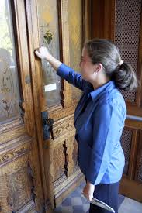
¡Vienes a mi casa por la tarde!

Slide 5
“decir”- to say or to tell It’s irregular AND stem changing too!!
Yo digo
Tú dices
Ud. dice
Él dice
Ella dice
Nosotros(as) decimos
vosotros (as) decís
Uds. dicen
Ellos dicen
Ellas dicen

Slide 6
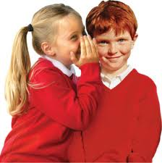
Le dice un secreto.

Slide 7
“oír”-to hear Straight up irregular!
Yo oigo
Tú oyes
Ud. oye
Él oye
Ella oye
Nosotros(as) oímos
vosotros (as) oís
Uds. oyen
Ellos oyen
Ellas oyen

Slide 8
¿Me oyes?

Slide 9
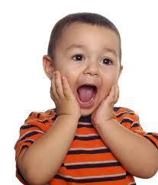
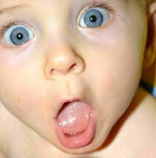
Ahora, “traer” Not stem changing, but….
it has a little something extra! E
xtra!

Slide 10
“traer”- to bring
Yo traigo
Tú traes
Ud. trae
Él trae
Ella trae
Nosotros(as) traemos
vosotros (as) traéis
Uds. traen
Ellos traen
Ellas traen

Slide 11
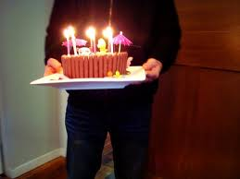
¿Qué traes a la fiesta? ¡Traigo el pastel!

Slide 12
The rest of these verbs are regular, except for the YO form…
Yippee! You are done with the hard part!

Slide 13
“poner”- to put or place “poner la mesa”- to set the table
Yo pongo
Tú pones
Ud. pone
Él pone
Ella pone
Nosotros(as) ponemos
vosotros (as) ponéis
Uds. ponen
Ellos ponen
Ellas ponen

Slide 14
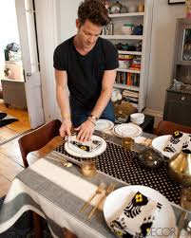
Pone la mesa para la cena.

Slide 15
“hacer”-to make or to do
Yo hago
Tú haces
Ud. hace
Él hace
Ella hace
Nosotros(as) hacemos
vosotros (as) hacéis
Uds. hacen
Ellos hacen
Ellas hacen

Slide 16
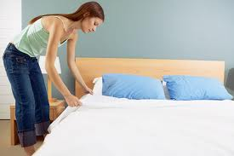
¿Haces la cama todos los días? Sí, la hago todos los días.

Slide 17
“salir”-to leave
Yo salgo
Tú sales
Ud. sale
Él sale
Ella sale
Nosotros(as) salimos
vosotros (as) salís
Uds. salen
Ellos salen
Ellas salen

Slide 18
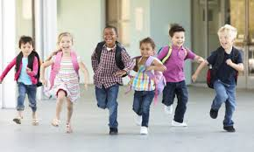
Los niños salen de la escuela.

Slide 19
Empareja
1. venir
2. tener
3. poner
4. hacer
5. salir
6. decir
7. traer
8. oír
A. To bring
B. To hear
C. To come
D. To make/do
E. To say/tell
F. To put/set
G. To have
H. To leave

Slide 20
Empareja
1. venir
2. tener
3. poner
4. hacer
5. salir
6. decir
7. traer
8. oír
C. To come
G. To have
F. To put/set
D. To make/do
H. To leave
E. To say/tell
A. To bring
B. To hear

Slide 21
¡Te toca! Escribe la forma de “yo” para cada verbo
1. oír
2. venir
3. traer
4. tener
5. decir
6. poner
7. hacer
8. salir
1. oigo
2. vengo
3. traigo
4. tengo
5. digo
6. pongo
7. hago
8. salgo

Slide 22
¡Te toca! Escribe la forma de“tú” para cada verbo
1. oír
2. venir
3. traer
4. tener
5. decir
6. poner
7. hacer
8. salir
1. oyes
2. vienes
3. traes
4. tienes
5. dices
6. pones
7. haces
8. sales

Slide 23
¡Te toca! Escribe la forma de“vosotros” para cada verbo
1. oír
2. venir
3. traer
4. tener
5. decir
6. poner
7. hacer
8. salir
1. oís
2. venís
3. traéis
4. tenéis
5. decís
6. ponéis
7. hacéis
8. salís

Slide 24
Completa las frases con la forma y el verbo correcto. Venir, tener, poner, hacer, salir, decir, traer, oír
1. Yo ____ la mesa.
2. Nosotros ____ de la escuela a las tres.
3. Jorge siempre ____ la verdad.
4. ¿Qué ____ tú a la fiesta? ¿Refrescos?
5. Yo ____ 15 años.
6. ¿ ____ Ud. la música?
7. Yo ____ la tarea después de la escuela.
8. ¿ ____ Marta a la fiesta?
1. pongo
2. salimos
3. dice
4. traes
5. tengo
6. oye
7. hago
8. Viene

Slide 25
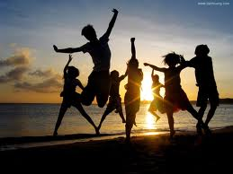
¡Güi pi pía! Ya se acabó

